Slide 1
第2回 糖尿病スキルアップセミナー
謹啓
先生におかれましては益々ご健勝のこととお慶び申し上げます。
この度、下記の要領にて糖尿病スキルアップセミナーを開催させて頂く事になりました。
ご多忙中とは存じますが、万障お繰り合わせの上、ご出席賜りたくお願い申し上げます。
謹白
日時：平成30年6月18日（月）18:45～
会場：おおぞら病院 2階研究室
愛媛県松山市六軒家町4-20 TEL 089－989-6620
＜製品紹介＞
18:45 ~ 19:00
選択的SGLT2阻害薬 ルセフィ錠 大正富山医薬品株式会社
＜一般演題＞
19:00 ~ 19:30
座長
おおぞら病院 松田 藍 先生
『糖尿療養指導のコツ』
演者
おおぞら病院 院長 吉田 直彦 先生
＜講演・実技＞
19:30 ~ 20:40
座長
おおぞら病院 看護師 福田 奈緒美 先生
『糖尿病患者さんのフットケア』
演者
社会医療法人仁生会細木病院
糖尿病看護認定看護師
日本糖尿病療養指導士 片岡 典代 先生
日本糖尿病療養指導士 森本真由美 先生
＊実技を行いますので、事前参加申し込みをお願い致します。（裏面申込書）
＊本会は、日本糖尿病療養指導士認定機構より
「認定更新のための研修会」＜第2群＞として0.5単位申請取得。
＊本会は、愛媛県糖尿病療養指導士認定（ＥＣＤＥ）1.0単位申請中です。
＊軽食をご用意させていただきます。
＊参加費として、500円集めさせていただきます。
共催： おおぞら病院 /

Slide 2
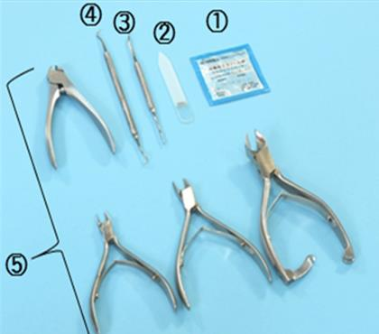
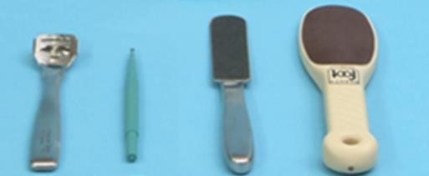
※実技・実演がございますので、足の爪を伸ばして御参加下さい。
※御施設でお使いのフットケア用品をご持参下さい。器材の適性もアドバイスします。
※消毒アルコール綿・手袋のご用意を御願い致します。
※パンツスタイルでの参加を御願い致します。
爪切り 例
①消毒用コットン
②爪やすり
③巻き爪用ゾンテ
④ノーマルゾンテ
⑤ニッパー型爪切り
胼胝削り 例
① ② ③ ④
①コーンカッター
②キュレット
③レデューサー
第2回糖尿病スキルアップセミナー
事前参加申し込み
申し込み先 ：大正富山医薬品㈱ 担当：本山
FAX ： 089-913-1106
E-mail ： m-motoyama@taisho.co.jp
代表者様ご連絡先
ご施設名：
ご芳名：
（ご連絡先）
TEL：
E-mail：
（参加予定者数）
医師 名 看護師 名 その他 名

